Slide 1
Spécialité histoire-géographie, géopolitique, et
sciences politiques
THÈME 1: COMPRENDRE UN RÉGIME POLITIQUE:
LA DÉMOCRATIE
Une approche pluridisciplinaire,
une pluralité des regards disciplinaires (SES/histoire-géographie)
Site académique d’histoire-géographie : Terre Ouverte
http://www.pedagogie.ac-aix-marseille.fr/jcms/c_43559/fr/accueil

Slide 2
Spécialité histoire-géographie, géopolitique, et
sciences politiques
Pour une première séquence de spécialité HGSP:
Garder à l’esprit le contexte et le public auquel on s’adresse
(ce ne sont pas encore des spécialistes, ce sont élèves motivés mais pas tous, des élèves volontaires mais ont-ils bien compris cette spécialité?)
Offrir une véritable fenêtre ouverte sur les enjeux, les attentes et l’esprit de la spécialité (pluridisciplinarité, compétences spécifiques, intervention d’autres protagonistes…)
Ce ne doit pas être un cours d’histoire-géographie bis!
Site académique d’histoire-géographie : Terre Ouverte
http://www.pedagogie.ac-aix-marseille.fr/jcms/c_43559/fr/accueil

Slide 3
THÈME 1:
COMPRENDRE UN RÉGIME POLITIQUE:
LA DÉMOCRATIE
Ce thème intervient après un temps introductif précisant les enjeux et les démarches des 4 disciplines de la spécialité: l’histoire, la géographie, la science politique, la géopolitique.
Les professeurs choisissent l’ordre d’étude des thèmes et, au sein de ceux-ci, l’ordre d’étude des deux axes. Toutefois le thème 1 trouve une réelle pertinence à être traité en premier, il s’insère parfaitement dans « l’esprit » de la spécialité :
Il permet une approche pluridisciplinaire (les disciplines de la spécialité);
Il offre la possibilité d’apporter des regards disciplinaires, favorise un travail d’équipe et l’intervention de différents protagonistes (l’enseignant(e) de SES, documentaliste, d’autres collègues d’histoire-géographie);
Il permet de travailler les capacités et méthodes liées à la spécialité: « Analyser/s’interroger/adopter une démarche réflexive; Se documenter; Travailler de manière autonome; S’exprimer à l’oral »;
Ce thème se prête à la diversification des situations d’apprentissage;
Le thème 1 sera traité en 24-25 heures. Nous expliciterons ici les Axes 1 et 2.
Site académique d’histoire-géographie : Terre Ouverte
http://www.pedagogie.ac-aix-marseille.fr/jcms/c_43559/fr/accueil

Slide 4
Le thème 1 permet une approche pluridisciplinaire
Sciences politiques
Géopolitique
Histoire
Site académique d’histoire-géographie : Terre Ouverte
http://www.pedagogie.ac-aix-marseille.fr/jcms/c_43559/fr/accueil

Slide 5
Le thème 1 permet une pluralité des regards disciplinaires:
SES et Histoire-géographie
SES
HG
Site académique d’histoire-géographie : Terre Ouverte
http://www.pedagogie.ac-aix-marseille.fr/jcms/c_43559/fr/accueil

Slide 6
Le thème 1 permet une pluralité des regards disciplinaires:
SES et Histoire-géographie
Le thème 1, et plus largement la spécialité, favorisent la collaboration entre les enseignants des deux disciplines.
Une co-intervention, une coopération mutuelle, un travail commun sont possibles et encouragés.
« L’enseignement est assuré par les professeurs d’histoire et géographie avec l’appui, le cas échéant, des professeurs de sciences économiques et sociales » (BO du 20 janvier 2019).
Site académique d’histoire-géographie : Terre Ouverte
http://www.pedagogie.ac-aix-marseille.fr/jcms/c_43559/fr/accueil

Slide 7
Spécialité histoire-géographie, géopolitique, et
sciences politiques
STRUCTURE DE LA SÉQUENCE (24-25H)
INTROCUTION (2H)
1H sensibilisation au thème, échanges oraux avec la classe
1H activité et trace écrite
AXE 1 (6H)
Cours dialogué
Activité et échanges oraux autour de documents
2 jalons (Athènes et Constant) traités sans s’y attarder…
AXE 2 (10H)
Jalon sur Tocqueville (2h ou moins)
Jalon sur le Chili (4h, travail sur les sources, sur l’esprit critique)
Jalon sur le Portugal et l’Espagne (4h, tâche complexe, travail sur l’oral en continu)
OBJET DE TRAVAIL CONCLUSIF (6-7H)
Non exposé aujourd’hui
Site académique d’histoire-géographie : Terre Ouverte
http://www.pedagogie.ac-aix-marseille.fr/jcms/c_43559/fr/accueil

Slide 8
Spécialité histoire-géographie, géopolitique, et
sciences politiques
THÈME 1: COMPRENDRE UN RÉGIME POLITIQUE:
LA DÉMOCRATIE
Introduction
(2h)
Site académique d’histoire-géographie : Terre Ouverte
http://www.pedagogie.ac-aix-marseille.fr/jcms/c_43559/fr/accueil

Slide 9
Objectifs de la séquence
Comme le stipule le programme:
« Ce thème a un double objectif : analyser le régime politique dans lequel les élèves vivent ; développer leurs connaissances sur la diversité des démocraties dans le monde et sur leurs évolutions ».
BO, janvier 2019.
Site académique d’histoire-géographie : Terre Ouverte
http://www.pedagogie.ac-aix-marseille.fr/jcms/c_43559/fr/accueil

Slide 10
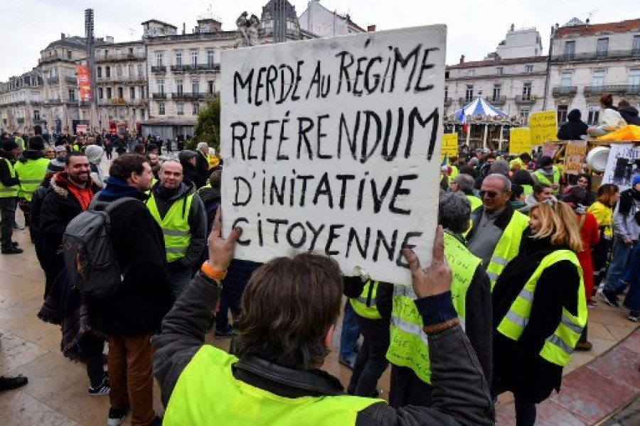
Introduction: étape 1
La démocratie, les démocraties : quelles caractéristiques aujourd’hui ?
Mise en lumière des caractéristiques communes aux démocraties à partir d’exemples (libertés, institutions représentatives, alternances politiques…).
Comparaison entre démocraties et régimes autoritaires à partir d’exemples.
→Possibilité de s’appuyer sur les pré requis des élèves…
→Accroche possible:
« LE MOUVEMENT DES GILETS JAUNES EN FRANCE »
« Dégager les enjeux du thème par l’observation critique d’une situation actuelle »
(BO, janvier 2019).
Site académique d’histoire-géographie : Terre Ouverte
http://www.pedagogie.ac-aix-marseille.fr/jcms/c_43559/fr/accueil

Slide 11
ANALYSE DU SUJET SELON UNE PERSPECTIVE DISCIPLINAIRE SES
Proposition d’une problématique…
Etymologiquement, la démocratie signifie gouvernement par le peuple. Toutefois, de nombreux auteurs (Aristote, Tocqueville, Lincoln…) se sont penchés sur la définition à donner à la démocratie en apportant ainsi des éclairages variés. Cette réflexion sur la notion de « démocratie » a donné ainsi naissance à plusieurs types de démocratie en fonction du degré de participation du peuple à l’exercice du pouvoir. Les démocraties directes et représentatives en sont des exemples types.
Penser la démocratie revient donc à se poser les questions suivantes :
1. Qu’est-ce que la démocratie ? Quelles en sont les principales caractéristiques ?
2. Qu’est-ce qui différencie la démocratie directe de la démocratie représentative (Souveraineté populaire versus souveraineté nationale) ?
3. Quels sont les avantages et inconvénients de ces deux fonctionnements de la démocratie ? La démocratie directe (référendum, assemblée locale, initiatives populaires.) est-elle une réponse aux inconvénients de la démocratie représentative ? Quel est l’impact des variables lourdes sur le comportement électoral ou bien sur la prise de décision ?
Site académique d’histoire-géographie : Terre Ouverte
http://www.pedagogie.ac-aix-marseille.fr/jcms/c_43559/fr/accueil

Slide 12
ANALYSE DU SUJET SELON UNE PERSPECTIVE DISCIPLINAIRE SES
Les enseignants de SES peuvent plus facilement aborder certains thèmes et proposer une approche plus « sciences politiques »
→L’exemple des variables lourdes.
Quel est l’impact des variables lourdes sur le comportement électoral ou bien sur la prise de décision ?
Appartenance à une CSP
Sexe
Religion
Lieu d’habitation
Âge…
Socialisation politique
Site académique d’histoire-géographie : Terre Ouverte
http://www.pedagogie.ac-aix-marseille.fr/jcms/c_43559/fr/accueil

Slide 13
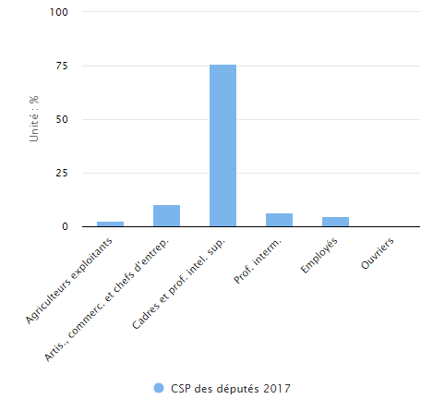
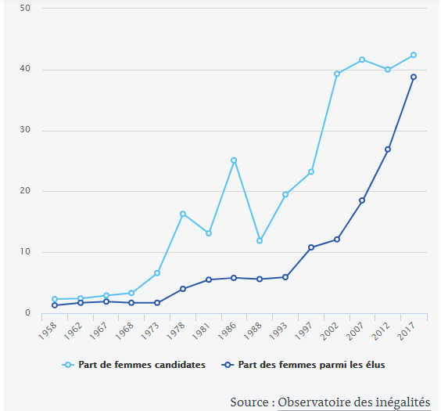
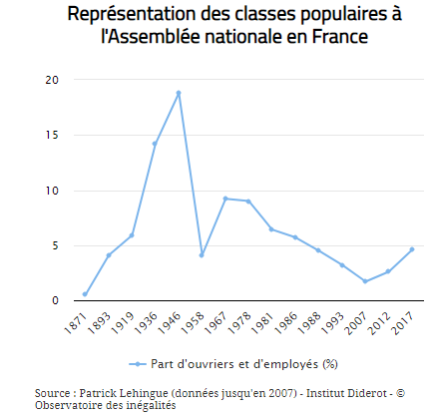
ANALYSE DU SUJET SELON UNE PERSPECTIVE DISCIPLINAIRE SES
Un exemple: Confrontation de documents pour faire surgir les difficultés de la démocratie représentative.
Catégorie socioprofessionnelle (PCS) | 2018
 | Hommes | Femmes | Ensemble | Part des femmes
Agriculteurs exploitants | 1,2 | 0,4 | 0.8 | 25,3
Artisans, commerçants, chefs d'entreprise | 5,1 | 1,9 | 3,4 | 29,3
Cadres, professions intellectuelles supérieures | 11,8 | 7,6 | 9,6 | 41,3
Professions intermédiaires | 13,6 | 14,0 | 13,8 | 52,9
Employés | 7,8 | 22,2 | 15,3 | 75,7
Ouvriers (y compris agricoles) | 19,7 | 4,6 | 11,8 | 20,2
Inactifs ayant déjà travaillé | 29,9 | 34,9 | 32,5 | 56,0
Autres sans activité professionnelle | 10,7 | 14,3 | 12,5 | 59,3
Total | 100,0 | 100,0 | 100,0 | 52,2
Note : les données ont été révisées suite à la rénovation du questionnaire de l'enquête emploi.
Champ : population des ménages de 15 ans ou plus, vivant en France métropolitaine. Résultats en moyenne annuelle.
Source : Insee, enquêtes Emploi.
Site académique d’histoire-géographie : Terre Ouverte
http://www.pedagogie.ac-aix-marseille.fr/jcms/c_43559/fr/accueil

Slide 14
Introduction : étape 2
Activité 1 : Différencier un Etat de Droit d’un Etat de Police et être capable de définir les caractéristiques générales d’une démocratie (Peu importe sa forme)
Séparation des pouvoirs
Le droit au droit
Source documentaire :
Montesquieu, L’esprit des Lois, 1748
Dominique Chagnollaud, Science Politique, Dalloz, 2010
Site académique d’histoire-géographie : Terre Ouverte
http://www.pedagogie.ac-aix-marseille.fr/jcms/c_43559/fr/accueil

Slide 15
Spécialité histoire-géographie, géopolitique, et
sciences politiques
THÈME 1: COMPRENDRE UN RÉGIME POLITIQUE:
LA DÉMOCRATIE
Axe 1:
Penser la démocratie: démocratie directe et démocratie représentative
Site académique d’histoire-géographie : Terre Ouverte
http://www.pedagogie.ac-aix-marseille.fr/jcms/c_43559/fr/accueil

Slide 16
AXE 1
PENSER LA DÉMOCRATIE: DÉMOCRATIE DIRECTE ET DÉMOCRATIE REPRÉSENTATIVE
Il s’agit de l’axe 1 du thème 1 de spécialité. L’enseignant décide de le traiter en 6 heures.
Ce thème permettra à l’enseignant de travailler certaines capacités et méthodes:
ANALYSER, INTERROGER ET ADOPTER UNE DÉMARCHE RÉFLEXIVE
«Développer les capacités d’analyse et de réflexion en confrontant les points de vue, les approches»
Séquence proposée à une classe de première de spécialité de 35 élèves.
L’étude de l’axe 1 peut être menée conjointement par les deux enseignants (HG et SES), par l’un ou l’autre ou par un enseignant, en s’appuyant sur une séquence construite à deux.
Site académique d’histoire-géographie : Terre Ouverte
http://www.pedagogie.ac-aix-marseille.fr/jcms/c_43559/fr/accueil

Slide 17
Axe 1: Penser la démocratie: démocratie directe et démocratie représentative
Activité 2 : Différencier une démocratie représentative d’une démocratie participative. Quels sont les avantages et inconvénients de ces deux formes de démocraties ? La démocratie directe est-elle une réponse aux limites rencontrées par la démocratie représentative ?
Source documentaire :
Philippe Braud, Sociologie Politique
Daniel Gaxie, le cens caché, Inégalités culturelles et ségrégation
Thierry Leterre, les Cahiers Français
Benjamin Constant, « liberté des Anciens, liberté des Modernes » (JALON)
Etudes de cas :
Être citoyen à Athènes au Ve siècle (JALON)
Le Brexit
La Suisse
Commune de Saillans (Drôme) ou Kingershein (Haut Rhin)
Etude de documents, tableaux, et graphiques en liens avec les variables lourdes
Tableau INSEE sur la répartition de la population par catégorie socio-professionnelles
Evolution de l’origine sociale des députés à l’Assemblée nationale de 1871 à 2017
Evolution de la part des femmes à l’assemblée nationale de 1958 à 2017.
2 jalons évoqués par l’enseignant (possibilité de lire des extraits de Constant), le thème d’Athènes sera juste traité à l’oral (déjà vu au collège et en seconde…).

Slide 18
Transition axe 1 vers axe 2…
A la fin de cette étude, l’enseignant(e) fera le point avec les élèves sur les caractéristiques de la démocratie, en rappelant que la représentative est celle qui s’est imposée.
« De la liberté des Anciens comparée à celle des Modernes » de Constant est donc une défense de la démocratie et du système représentatif. Toutefois il met en garde contre les dangers inhérents à ce système, notamment l’abstention des citoyens au profit d’un pouvoir sans contrôle. Cet avertissement, Alexis de Tocqueville le formulera à son tour dans un autre classique de la pensée politique, De la démocratie en Amérique.
Un fonctionnement qui se base sur la majorité peut entraîner des dérives…
Site académique d’histoire-géographie : Terre Ouverte
http://www.pedagogie.ac-aix-marseille.fr/jcms/c_43559/fr/accueil

Slide 19
Spécialité histoire-géographie, géopolitique, et
sciences politiques
THÈME 1: COMPRENDRE UN RÉGIME POLITIQUE:
LA DÉMOCRATIE
Axe 2:
Avancées et reculs des démocraties
Site académique d’histoire-géographie : Terre Ouverte
http://www.pedagogie.ac-aix-marseille.fr/jcms/c_43559/fr/accueil

Slide 20
AXE 2
Avancées et reculs des démocraties
Il s’agit de l’axe 2 du thème 1 de spécialité. L’enseignant décide de le traiter en 10 heures.
Ce thème permettra à l’enseignant de travailler certaines capacités et méthodes (l’autonomie, l’esprit critique, se documenter, l’oral en continu, le travail de groupe…) à travers l’étude des trois jalons:
L’inquiétude de Tocqueville: de la démocratie à la tyrannie? [Une analyse politique à partir d’extraits (2h)].
Crises et fin de la démocratie: Le Chili de 1970 à 1973 [Une question ouverte, un travail sur les sources (4h)].
D’un régime autoritaire à la démocratie: le Portugal et l’Espagne de 1974 à 1982 [Une tâche complexe (4h)].
→La spécialité doit permettre de varier les modalités d’apprentissage, elle permet un véritable continuum avec les pratiques renouvelées ces dernières années…
→La spécialité permet de placer les compétences au cœur des enseignements, des apprentissages.
Site académique d’histoire-géographie : Terre Ouverte
http://www.pedagogie.ac-aix-marseille.fr/jcms/c_43559/fr/accueil

Slide 21
Bibliographie/sitographie
« Les classiques des sciences sociales »
- Recueil d’œuvres classiques et contemporaines en sciences sociales en format numérique. On y trouve les œuvres de B.Constant et de A.Tocqueville.
http://classiques.uqac.ca/
- La démocratie participative : entretien avec Loïc Blondiaux, 2018,
http://ses.ens-lyon.fr/articles/la-democratie-participative-entretien-avec-loic-blondiaux
[Bibliographie/sitographie tirée du travail de F.Dellion (lycée Lurçat):
-Alain Duplouy, « La cité grecque, un modèle ? », La Vie des idées , 18 février 2019. ISSN : 2105-3030. URL : http://www.laviedesidees.fr/La-cite-grecque-un-modele.html
-Alain Policar, « Le régime des opinions », La Vie des idées , 29 novembre 2018. ISSN : 2105-3030. URL : http://www.laviedesidees.fr/Le-regime-des-opinions.html
-Aurélien Delpirou, « La couleur des gilets jaunes », La Vie des idées , 23 novembre 2018. ISSN : 2105-3030. URL : http://www.laviedesidees.fr/La-couleur-des-gilets-jaunes.html
-Pierre-Étienne Vandamme, « La majorité a-t-elle toujours raison ? », La Vie des idées , 16 juillet 2018. ISSN : 2105-3030. URL : http://www.laviedesidees.fr/La-majorite-a-t-elle-toujours-raison.html
-Fulcran Teisserenc, « La démocratie raisonnée », La Vie des idées , 4 octobre 2017. ISSN : 2105-3030. URL : http://www.laviedesidees.fr/La-democratie-raisonnee.html
Christopher Hamel, « L’assemblée ou le plébiscite ? », La Vie des idées , 21 septembre 2017. ISSN : 2105-3030. URL : http://www.laviedesidees.fr/L-assemblee-ou-le-plebiscite.html
Site académique d’histoire-géographie : Terre Ouverte
http://www.pedagogie.ac-aix-marseille.fr/jcms/c_43559/fr/accueil

Slide 22
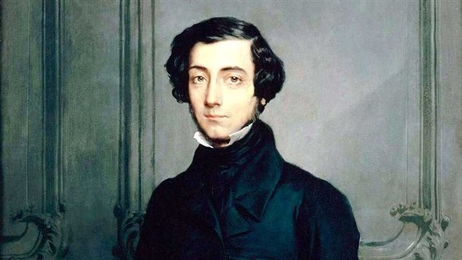
Jalon 1: L’inquiétude de Tocqueville: de la démocratie à la tyrannie?
Axe 2: Avancées et reculs des démocraties
Site académique d’histoire-géographie : Terre Ouverte
http://www.pedagogie.ac-aix-marseille.fr/jcms/c_43559/fr/accueil

Slide 23
Axe 2: Avancées et reculs des démocraties
L’enseignant(e) débute l’axe 2 par l’analyse d’extraits de Tocqueville:
Qu'est-ce qu'une société démocratique selon Tocqueville?
2) Quelle tension existe-t-il entre égalité et liberté? Conséquences?
3) Quelles sont les inquiétudes de Tocqueville?
4) Quelles sont les « solutions » proposées par Tocqueville?
Site académique d’histoire-géographie : Terre Ouverte
http://www.pedagogie.ac-aix-marseille.fr/jcms/c_43559/fr/accueil

Slide 24
Les dérives de la démocratie chez A. de Tocqueville
………………………………
……………………………
……………………………
Risque de
………………………………………… remettant en question la
……………………
Egalisation des conditions
……………………………
……………………………
……………………………
……………………………
………………………………
Complétez avec les termes suivants:
passion pour l’égalité, intervention de l’Etat, individualisme, moyennisation, tyrannie de la majorité, liberté, égalité des droits, égalité des chances, conformisme, despotisme démocratique

Slide 25
Axe 2: Avancées et reculs des démocraties
Site académique d’histoire-géographie : Terre Ouverte
http://www.pedagogie.ac-aix-marseille.fr/jcms/c_43559/fr/accueil

Slide 26
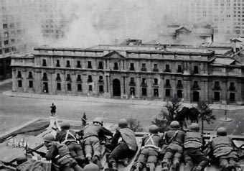
Jalon 2: Crises et fin de la démocratie: Le Chili de 1970 à 1973
Axe 2: Avancées et reculs des démocraties
Site académique d’histoire-géographie : Terre Ouverte
http://www.pedagogie.ac-aix-marseille.fr/jcms/c_43559/fr/accueil

Slide 27
Crises et fin de la démocratie:
Le Chili de 1970 à 1973
Il s’agit d’un jalon de l’axe 2 du thème 1 de spécialité. L’enseignant décide de le traiter en 4 heures (« Le professeur apprécie le degré d’approfondissement de l’étude de chaque jalon », BO du 20 janvier 2019).
Ce thème permettra à l’enseignant de travailler certaines capacités et méthodes:
ANALYSER, INTERROGER ET ADOPTER UNE DÉMARCHE RÉFLEXIVE
SE DOCUMENTER
→La compétence finale exercée sera:
«On analyse, on s’interroge, en prenant du recul, en exerçant son esprit critique, puis on avance une argumentation pour répondre à la problématique »
Séquence proposée à une classe de première de spécialité de 35 élèves. Les productions finales seront collectives, une par îlot.
Site académique d’histoire-géographie : Terre Ouverte
http://www.pedagogie.ac-aix-marseille.fr/jcms/c_43559/fr/accueil

Slide 28
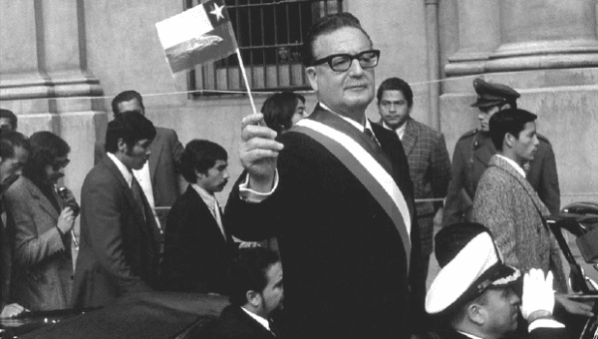
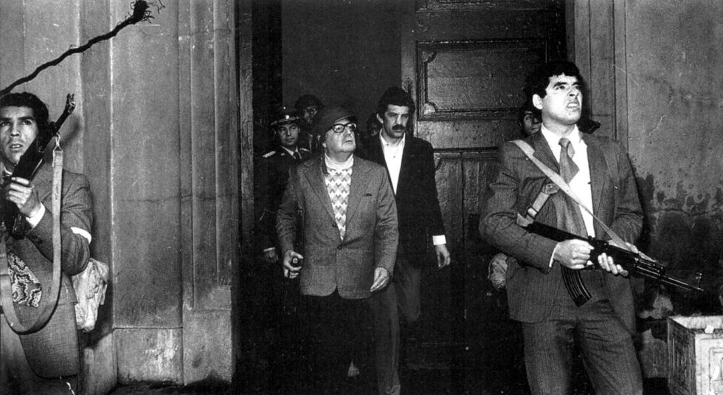
« Comment peut-on expliquer le renversement d’Allende et de la démocratie en mille jours ?»
Problématique:
Site académique d’histoire-géographie : Terre Ouverte
http://www.pedagogie.ac-aix-marseille.fr/jcms/c_43559/fr/accueil

Slide 29
Objectifs de la séquence
Le sujet semble idéal pour:
Une approche pluridisciplinaire: Une démarche géopolitique et une démarche historique.
Travailler l’esprit critique, Un questionnement sur les sources, l’autonomie des élèves notamment dans leurs recherches. Travailler en collaboration avec les professeurs documentalistes.
Site académique d’histoire-géographie : Terre Ouverte
http://www.pedagogie.ac-aix-marseille.fr/jcms/c_43559/fr/accueil

Slide 30
Ce que dit le programme…
Une approche pluridisciplinaire:
«L’enseignement de spécialité d’histoire-géographie, géopolitique et sciences politiques développe une approche pluridisciplinaire qui, pour analyser et élucider la complexité du monde, mobilise plusieurs points de vue, des concepts et des méthodes variés ».
Site académique d’histoire-géographie : Terre Ouverte
http://www.pedagogie.ac-aix-marseille.fr/jcms/c_43559/fr/accueil

Slide 31
Ce que dit le programme…
Travailler l’esprit critique, questionnement sur les sources, l’autonomie:
«L’enseignement porte sur des thèmes choisis de manière à permettre aux élèves :
de prendre du recul pour étudier un même objet dans différents contextes et selon des approches variées ;
d’approfondir les analyses ;
Site académique d’histoire-géographie : Terre Ouverte
http://www.pedagogie.ac-aix-marseille.fr/jcms/c_43559/fr/accueil

Slide 32
Compétences travaillées
Analyser, interroger, adopter une démarche réflexive : outre l’acquisition de connaissances, l’enseignement développe les capacités d’analyse et de réflexion en confrontant les points de vue, les approches…
Se documenter : En classe de première, le travail de documentation est guidé par le(s) professeur(s) de la spécialité et le professeur documentaliste, qui accompagne méthodiquement l’élève dans sa recherche de sources ou d’information, y compris sur internet.
Site académique d’histoire-géographie : Terre Ouverte
http://www.pedagogie.ac-aix-marseille.fr/jcms/c_43559/fr/accueil

Slide 33
Compétences travaillées
Un pont est à établir avec les capacités et méthodes en HG:
« Analyser, interroger, adopter une démarche réflexive »
-PRÉAMBULE :
-Capacités travaillées et méthodes acquises en HG-
L’enseignement associe des temps dédiés :
- À l’étude de sources, à l’analyse approfondie et critique de documents variés (cartes, textes, iconographie, vidéos).
Contextualiser (Mettre un événement en perspective, mettre en relation des faits ou événements).
Conduire une démarche historique (Construire et vérifier des hypothèses sur une situation historique, justifier une interprétation) .
Construire une argumentation historique (Procéder à l’analyse critique d’un document; Utiliser une approche historique pour mener une analyse ou construire une argumentation).
Site académique d’histoire-géographie : Terre Ouverte
http://www.pedagogie.ac-aix-marseille.fr/jcms/c_43559/fr/accueil

Slide 34
Compétences travaillées
Un pont est à établir avec les capacités et méthodes en HG:
« Se documenter »
Connaître et se repérer (Identifier et nommer les dates et acteurs clés des grands événements; Identifier et évaluer les ressources pertinentes en histoire)
Site académique d’histoire-géographie : Terre Ouverte
http://www.pedagogie.ac-aix-marseille.fr/jcms/c_43559/fr/accueil

Slide 35
Compétences travaillées
Un pont est à établir avec les capacités et méthodes en HG:
Finalités de l’enseignement de l’histoire au lycée:
Le développement d’une réflexion sur les sources: l’élève apprend comment la connaissance du passé est construite à partir de traces, d’archives et de témoignages, et affine ainsi son esprit critique;
Site académique d’histoire-géographie : Terre Ouverte
http://www.pedagogie.ac-aix-marseille.fr/jcms/c_43559/fr/accueil

Slide 36
Des supports variés
Un corpus documentaire riche:
Près de 30 documents compilés dans le corpus!
Permet d’évaluer certaines capacités des élèves: autonomie (stratégies), prélèvement des informations (sélectionner/hiérarchiser/éliminer), organisation de leurs idées (compiler/recouper/structurer)…
Des documents de natures différentes :
Extraits de roman, articles, tableaux statistiques, données chiffrées, photos, discours, affiches…Possibilité d’évaluer l’identification des documents.
Des points de vue divers et opposés:
Sources de différentes orientations politiques (de droite, de gauche, des extrêmes), sources chiliennes, françaises, d’époque, contemporaines…Exercer l’esprit critique, prendre du recul, voir les limites d’un document.
Site académique d’histoire-géographie : Terre Ouverte
http://www.pedagogie.ac-aix-marseille.fr/jcms/c_43559/fr/accueil

Slide 37
Le rôle des enseignants
L’ enseignant(e) de la spécialité accompagne les élèves durant la phase de travail autonome, les guide, les débloque…
L’ enseignant(e) documentaliste et L’ enseignant(e) de la spécialité, en amont, élaborent une feuille de route (documents à disposition, travail de recherche, de vérification, de critique des sources…).
L’ enseignant(e) approfondit le thème, corrige et met en commun lors de la communication des résultats. Elaboration d’une carte mentale commune.
Site académique d’histoire-géographie : Terre Ouverte
http://www.pedagogie.ac-aix-marseille.fr/jcms/c_43559/fr/accueil

Slide 38
Bibliographie/sitographie
Dossier documentaire sur www.sciencesPo/biblitothèque:
www.sciencespo.fr/bibliotheque/fr/rechercher/dossiers-documentaires/chili-1973-1988/bibliographie.html
Cette bibliographie propose une sélection de documents disponibles à la Bibliothèque de Sciences Po ou consultables en France par l’intermédiaire du catalogue universitaire national (Sudoc). Elle signale également des documents consultables à la Bibliothèque de l’Institut des Hautes Etudes de l'Amérique latine (IHEAL).
Franck Gaudichaud, « le Chili 1970-1973: mille jours qui ébranlèrent le monde », Presses universitaires de Rennes, 2013.
https://books.openedition.org/pur/42504?lang=fr
Marie-Noëlle Sarget, Histoire du Chili de la conquête à nos jours, l’Harmattan (horizons Amérique Latine), 1996.
Guy Bourdé, « L’échec d’Allende (1970-1973) », l’histoire, septembre 1982, n°48.
Dossiers sur le Chili dans Libération, l’Humanité, le Monde Diplomatique…
Site académique d’histoire-géographie : Terre Ouverte
http://www.pedagogie.ac-aix-marseille.fr/jcms/c_43559/fr/accueil

Slide 39
Documentaires
Nombreux documentaires sur le sujet:
« Septembre Chilien », Bruno Muel, 1973.
« La bataille du Chili, le pouvoir populaire », Patricio Guzmán, 1979.
« Santiago, Italia », Nnanni Morett, 2019.
Podcast sur Franceculture: émission « sur les docks » ( septembre 2013)
« Chili, l’autre 11 septembre », Un documentaire de Alain Devalpo et Jean-Philippe Navarre en plusieurs volets.
https://www.franceculture.fr/emissions/sur-les-docks-14-15/chili-lautre-11-septembre-14-la-revolution-allende
Site académique d’histoire-géographie : Terre Ouverte
http://www.pedagogie.ac-aix-marseille.fr/jcms/c_43559/fr/accueil

Slide 40
Autoévaluation
AUTOEVALUATION DE….. | Une vraie réussite ! | Correct | Un peu léger… | Très, trop compliqué ! | Commentaires personnels
Travail de groupe
Organiser et synthétiser
Sens critique/ confronter des points de vue
Informations prélevées des documents/ apports d’informations issus de vos recherches/ travail de recherche
Expression écrite
Site académique d’histoire-géographie : Terre Ouverte
http://www.pedagogie.ac-aix-marseille.fr/jcms/c_43559/fr/accueil

Slide 41
Évaluation
CRITERES D’EVALUATION | PTS | PTS | COMMENTAIRES DU PROFESSEUR
Travail de groupe |  | 2
Organiser et synthétisation des informations |  | 4
Sens critique/confrontation des points de vue |  | 6
Informations prélevées des documents/ apports d’informations issus de vos recherches |  | 6
Expression écrite |  | 2
NOTE DU GROUPE |  | 20
Possibilité d’impliquer l’enseignant(e) documentaliste dans l’évaluation. Intégrer une ligne « se documenter/Recherche » sur 4 points. Ramener à 4 pts les capacités évaluées sur 6.
Site académique d’histoire-géographie : Terre Ouverte
http://www.pedagogie.ac-aix-marseille.fr/jcms/c_43559/fr/accueil

Slide 42
Étape 1
1ère heure, lancement de l’activité, explication des attentes, des compétences travaillées et de l’évaluation (« pédagogie de l’explicite »). Formation des groupes, distribution des documents et appropriation du corpus. Les élèves découvrent et élaborent les premières stratégies.
Site académique d’histoire-géographie : Terre Ouverte
http://www.pedagogie.ac-aix-marseille.fr/jcms/c_43559/fr/accueil

Slide 43
Accroche
« C’était le 11 septembre. Détournés de leur mission ordinaire par des pilotes décidés à tout, les avions foncent vers le cœur de la grande ville, résolus à abattre les symboles d’un système politique détesté. Très vite : les explosions, les façades qui volent en éclats, les effondrements dans un fracas d’enfer, les survivants atterrés fuyant couverts de débris. Et les médias qui diffusent la tragédie en direct.
New York, 2001 ? Non, Santiago du Chili , 11 septembre 1973. Avec la complicité des Etats-Unis, coup d’état du général PINOCHET contre le socialiste Salvador ALLENDE, et pilonnage du palais présidentiel par les forces aériennes. Des dizaines de morts et le début d’un régime de terreur long de quinze ans..dont la conséquence est une tragique cohorte de morts, de « disparus », de torturés, d’embastillés, d’exilés. »
« Monde Diplomatique » d’octobre 2001 Ignacio RAMONET
Site académique d’histoire-géographie : Terre Ouverte
http://www.pedagogie.ac-aix-marseille.fr/jcms/c_43559/fr/accueil

Slide 44
MÉTHODES ET CAPACITÉS : ANALYSER, INTERROGER, ADAPTER UNE DÉMARCHE RÉFLEXIVE : -Conduire une démarche réflexive et procéder à une analyse critique en confrontant des points de vue, différentes approches SE DOCUMENTER : -Recherche de sources ou d’informations « JE ME POSE, J’ANALYSE, JE CONFRONTE ET J’AVANCE MES ARGUMENTS !»
THÈME : AVANCÉES ET RECULS DES DÉMOCRATIES « CRISES ET FIN DE LA DÉMOCRATIE : LE CHILI DE 1970 À 1973» Après avoir consulté le corpus documentaire vous devez répondre à la problématique posée : « Comment expliquer le renversement d’Allende et de la démocratie au Chili en mille jours? » Vous devez organiser, synthétiser et confronter les informations rencontrées, en proposer d’autres en se documentant, et exercer votre sens critique. Ces points seront évalués par l’enseignant. Il ne s’agit en aucun cas de rendre un travail exhaustif sur le thème proposé. Il s’agit de confronter des points de vue et d’argumenter une réponse écrite (peu importe la forme).
PROTOCOLE Vous pouvez demander à tout moment de l’aide à votre professeur. Ce dernier ramassera à la fin du temps imparti une production par groupe. Constitution des groupes. Appropriation du corpus documentaire et mise en place des premières stratégies. Recherche en autonomie et élaboration d’une réponse. Vous pouvez être accompagné du professeur documentaliste (il disposera du corpus et aura en amont trié des ressources utiles). Il pourra aussi vous guider sur le questionnement des sources, leur pertinence etc… Remise des productions à la fin de la troisième heure sous la forme écrite de votre choix. Communication des résultats au début de la 4ème heure. Elaboration en commun d’une trace écrite sous forme de carte mentale.
TEMPS : 4H
Les compétences travaillées
APPROPRIATION
RECHERCHE EN AUTONOMIE
ELABORATION D’UNE REPONSE
COMMUNICATION DES RESULTATS
Site académique d’histoire-géographie : Terre Ouverte
http://www.pedagogie.ac-aix-marseille.fr/jcms/c_43559/fr/accueil

Slide 45
Étape 2
Approfondissement du travail, premières recherches (au CDI ou en classe), organisation des idées et confrontation des documents.
→Possibilité d’aller en classe entière ou par groupes au CDI…
Site académique d’histoire-géographie : Terre Ouverte
http://www.pedagogie.ac-aix-marseille.fr/jcms/c_43559/fr/accueil

Slide 46
Étape 3
Elaboration de la réponse (écrite, forme à choisir), remise des travaux à la fin de la 3ème heure.
→Possibilité d’aller en classe entière ou par groupes au CDI…
Site académique d’histoire-géographie : Terre Ouverte
http://www.pedagogie.ac-aix-marseille.fr/jcms/c_43559/fr/accueil

Slide 47
Étape 4
Communication des résultats. Elaboration d’une carte mentale commune.
→Possibilité d’utiliser la tablette avec simple mind+; connected mind ou mindnote pour réaliser une carte mentale commune.
Site académique d’histoire-géographie : Terre Ouverte
http://www.pedagogie.ac-aix-marseille.fr/jcms/c_43559/fr/accueil

Slide 48
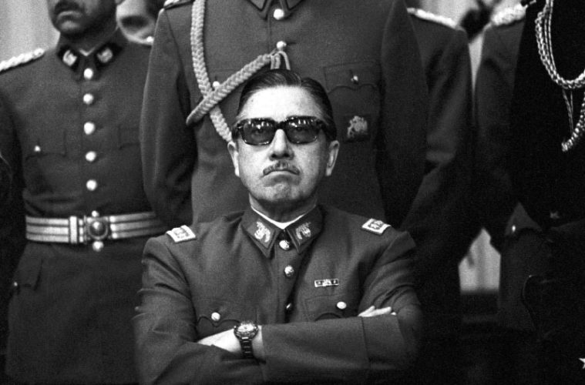
Carte mentale (trace écrite)
Accentués par la droite et l’extrême droite
Accentuée par la gauche et l’extrême gauche
Graves problèmes économiques (échec voie vers le socialisme):
Chute croissance économique
Déficit public
Effondrement des exportations
Inflation galopante
Intervention des Etats-Unis:
Liens avec l’armée (école des Amériques)
Quarantaine économique (crédits coupés, attaque cours du cuivre, interdiction d’exporter pièces de rechange…)
Soutien de la presse d’opposition (Mercurio)
Rôle de la CIA (ITT)
Renversement de la démocratie au Chili
Contestations sociales
Grèves (camionneurs, mineurs, petits patrons, commerces…)
Manifestations (cacerolas)
Radicalisation de l’extrême gauche (MIR, occupation d’usine, mouvement populaire, cordons industriels…)
Absence de majorité politique
L’alliance avec la DC ne dure pas dans le temps
Pas de majorité au Parlement chilien
Opposition féroce des extrêmes et des partis de l’opposition conservateurs
Coup d’Etat du 11 septembre 1973
Pinochet supervise le putsch
L’aviation bombarde La Moneda
La Marine occupe le port de Valparaiso
Suicide d’Allende
Fin des libertés individuelles, suppression des partis et syndicats
« La crainte du désordre et l’amour du bien-être [portent] insensiblement les peuples démocratiques à augmenter les attributions du gouvernement central, seul pouvoir qui leur paraisse de lui-même assez fort, assez intelligent, assez stable pour les protéger contre l’anarchie ».
Alexis Tocqueville
Site académique d’histoire-géographie : Terre Ouverte
http://www.pedagogie.ac-aix-marseille.fr/jcms/c_43559/fr/accueil

Slide 49
Transition jalon 2 vers jalon 3…
« Au moment où le coup d’État d’Augusto Pinochet sonnait le glas de la deuxième vague de démocratisation, une troisième vague (Samuel Huntington « 3ème vague de démocratisation ») se préparait. Elle commence paradoxalement avec un autre coup d’État, celui-là perpétré en avril 1974 par de jeunes officiers portugais réunis au sein du Mouvement des forces armées (MFA). Fatigués d’être embourbés dans des guerres coloniales, en Afrique notamment, les officiers portugais ont profité de la décompression politique qui a suivi la mort de Salazar pour mettre fin à la dictature. Ce coup d’État, qui sera connu sous le nom de révolution des œillets, marque le point de départ d’une transformation démocratique de la société portugaise. Cette expérience sera suivie d’une série d’ouvertures politiques en Europe du Sud, notamment en Espagne… »
INTRODUCTION À LA POLITIQUE AFRICAINE, Mamoudou Gazibo
Site académique d’histoire-géographie : Terre Ouverte
http://www.pedagogie.ac-aix-marseille.fr/jcms/c_43559/fr/accueil

Slide 50
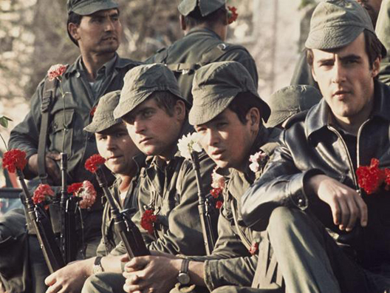
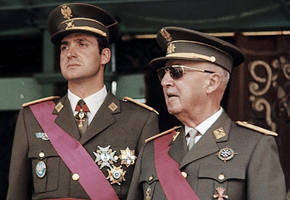
Jalon 3: D’un régime autoritaire à la démocratie: le Portugal et l’Espagne de 1974 à 1982
Axe 2: Avancées et reculs des démocraties
Site académique d’histoire-géographie : Terre Ouverte
http://www.pedagogie.ac-aix-marseille.fr/jcms/c_43559/fr/accueil

Slide 51
D’un régime autoritaire à la démocratie:
le Portugal et l’Espagne de 1974 à 1982
Il s’agit d’un jalon de l’axe 2 du thème 1 de spécialité. L’enseignant décide de le traiter en 4 heures (« Le professeur apprécie le degré d’approfondissement de l’étude de chaque jalon », BO du 20 janvier 2019).
Ce thème permettra à l’enseignant de travailler certaines capacités et méthodes:
TRAVAILLER DE MANIÈRE AUTONOME
S’EXPRIMER À L’ORAL
→La compétence finale exercée sera:
« DÉVELOPPER UN DISCOURS ORAL CONSTRUIT ET ARGUMENTÉ DE FAÇON CONTINUE»
Séquence proposée à une classe de première de spécialité de 35 élèves. Les productions seront orales et par groupe.
Site académique d’histoire-géographie : Terre Ouverte
http://www.pedagogie.ac-aix-marseille.fr/jcms/c_43559/fr/accueil

Slide 52
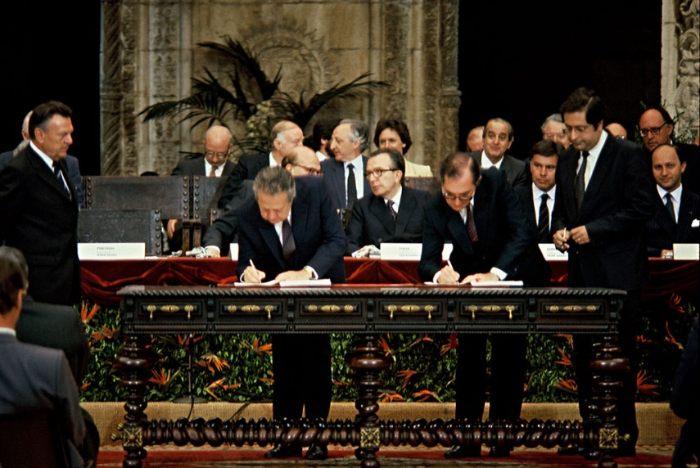
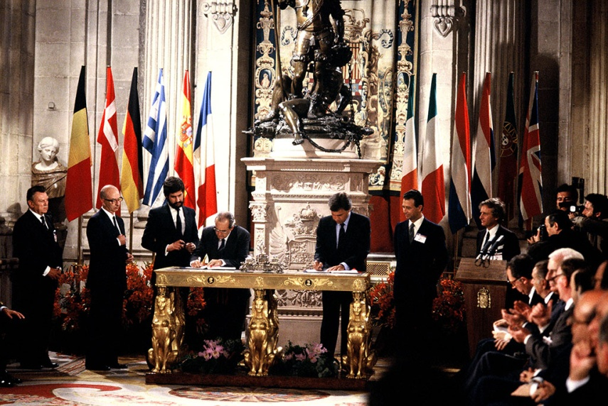
« Comment deux dictatures isolées se sont converties, en si peu de temps, en deux démocraties reconnues?»
Problématique:
Felipe González y Fernando Morán (Ministro de Asuntos Exteriores) firman en el Palacio Real de Madrid el Acta de Adhesión de España a la CEE (12 de junio de 1985)
Site académique d’histoire-géographie : Terre Ouverte
http://www.pedagogie.ac-aix-marseille.fr/jcms/c_43559/fr/accueil

Slide 53
Objectifs de la séquence
Travailler l’autonomie des élèves.
Les pousser à faire des choix, à gérer le temps, à organiser et répartir leur travail.
S’exprimer à l’oral en continu.
Préparer l’oral de fin de cycle terminal, s’exercer à argumenter à l’oral, être convaincant.
Site académique d’histoire-géographie : Terre Ouverte
http://www.pedagogie.ac-aix-marseille.fr/jcms/c_43559/fr/accueil

Slide 54
Compétences travaillées
Travailler de manière autonome : élaborer des stratégies propres, se repartir des tâches, choisir la forme de sa production, gérer son temps, se documenter pas soi-même…
S’exprimer à l’oral : Prendre la parole en continu, distribution de la parole dans un groupe, argumenter ses propos en ayant au préalable organisé un écrit pour être plus cohérent et mieux dominer son sujet.
Site académique d’histoire-géographie : Terre Ouverte
http://www.pedagogie.ac-aix-marseille.fr/jcms/c_43559/fr/accueil

Slide 55
Ce que dit le programme
Travailler de manière autonome : la spécialité demande une part plus grande de travail individuel afin de préparer à la poursuite des études où les élèves, devenus étudiants, sont moins encadrés.
S’exprimer à l’oral : tout en consolidant l’expression écrite, l’enseignement de spécialité est un moment privilégié pour développer une expression orale construite et argumentée. La prise de parole en cours est encouragée, tout comme les exposés individuels et collectifs. En première, il convient de s’assurer d’une prise de parole régulière, structurée et pertinente
Site académique d’histoire-géographie : Terre Ouverte
http://www.pedagogie.ac-aix-marseille.fr/jcms/c_43559/fr/accueil

Slide 56
Compétences travaillées
Un pont est à établir avec les capacités et méthodes en HG:
Contextualiser (Mettre un événement en perspective, mettre en relation des faits ou événements).
Conduire une démarche historique (Construire et vérifier des hypothèses sur une situation historique; justifier une interprétation) .
Construire une argumentation historique (Procéder à l’analyse critique d’un document; Utiliser une approche historique pour mener une analyse ou construire une argumentation).
Site académique d’histoire-géographie : Terre Ouverte
http://www.pedagogie.ac-aix-marseille.fr/jcms/c_43559/fr/accueil

Slide 57
Compétences travaillées
Un pont est à établir avec les capacités et méthodes en HG:
Finalités de l’enseignement de l’histoire au lycée:
Le développement d’une aptitude à replacer les actions humaines et les faits dans leur contexte et dans leur époque;
Site académique d’histoire-géographie : Terre Ouverte
http://www.pedagogie.ac-aix-marseille.fr/jcms/c_43559/fr/accueil

Slide 58
Le rôle des enseignants
L’ enseignant(e) d’histoire accompagne les élèves durant la phase de travail autonome, les guide, les débloque…
Possibilité de faire intervenir l’enseignant(e) de langue.
L’ enseignant(e) évalue la production orale après avoir élaboré avec les élèves les critères d’évaluation.
Site académique d’histoire-géographie : Terre Ouverte
http://www.pedagogie.ac-aix-marseille.fr/jcms/c_43559/fr/accueil

Slide 59
Bibliographie/sitographie
Colloque sur « Les voies incertaines de la démocratisation: Transitions, consolidations, transformations démocratiques : retours critiques et regards croisés Europe/Amérique latine »,2010, Sous la direction de Almudena Delgado Larios et Franck Gaudichaud:
Ana Saldanha, « Révolution des Œillets : transition sociopolitique et démocratisation au Portugal ».
https://journals.openedition.org/ilcea/872
Christian Demange, « La Transition espagnole : grands récits et état de la question historiographique ».
https://journals.openedition.org/ilcea/874
Le « modèle » espagnol de transition vers la démocratie à l'épreuve de la chute du mur de Berlin [article], Bénédicte Bazzana in Revue d'études comparatives Est-Ouest,1999, pp. 105-138.
« Civilisation espagnole contemporaine (1868-2018) », Marie-Claude Chaput, Julio Perez Serrano, PUF, 2018.
Site académique d’histoire-géographie : Terre Ouverte
http://www.pedagogie.ac-aix-marseille.fr/jcms/c_43559/fr/accueil

Slide 60
Évaluation (exemple)
Nom | Très très bien ! |  | Ça va… |  | Ce n’est pas terrible… |  | Une vraie cata…
 | MOI | PROF | MOI | PROF | MOI | PROF | MOI | PROF
Je n’ai pas lu mes notes/J’ai parlé en continu
Ma voix, mon débit, le ton, mon langage…
Contenu, argumentation connaissances
Travail de groupe/ autonomie
Note (ou pas) | Commentaires

Slide 61
Étape 1
1ère heure, lancement de la tâche complexe, présentation du scénario, explication des attentes, des compétences travaillées et de l’évaluation (« pédagogie de l’explicite »). Formation des groupes, distribution des documents et appropriation du corpus. Les élèves découvrent et élaborent les premières stratégies.
Site académique d’histoire-géographie : Terre Ouverte
http://www.pedagogie.ac-aix-marseille.fr/jcms/c_43559/fr/accueil

Slide 62
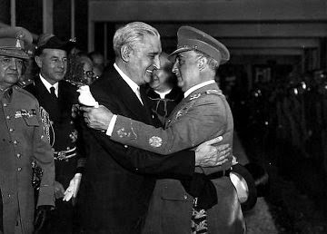
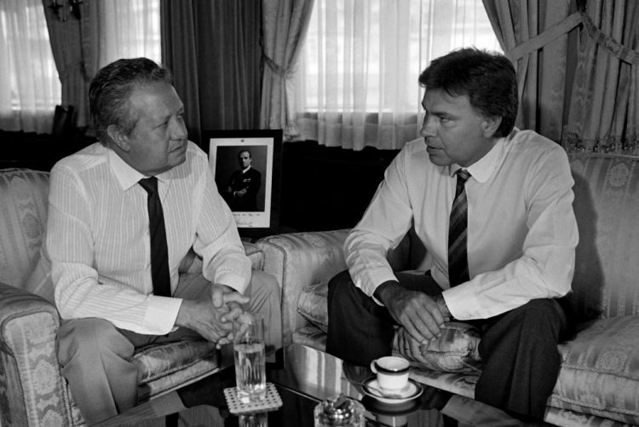
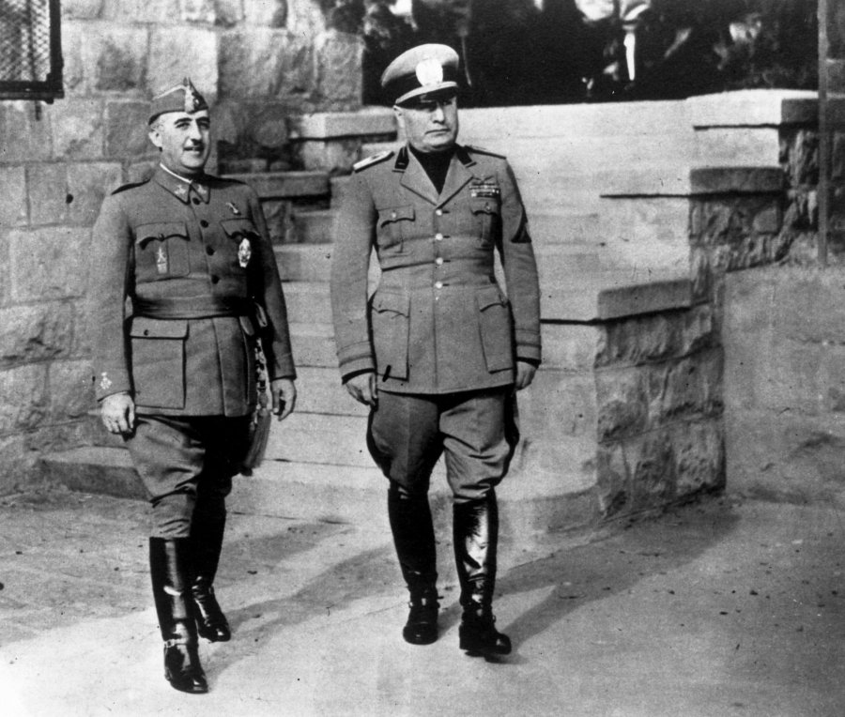
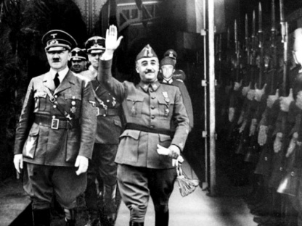
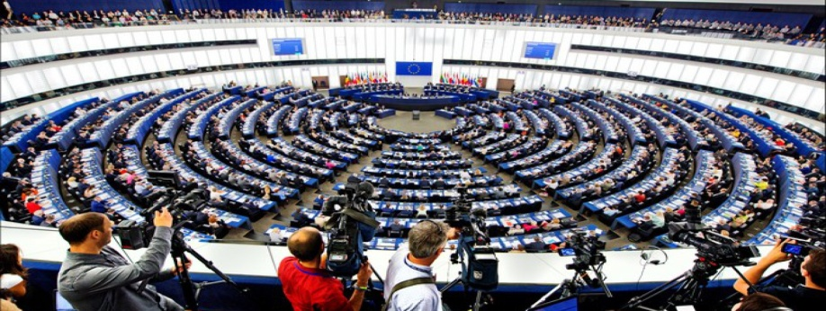
Accroche
Deux régimes autoritaires au ban de la construction européenne, intègrent en 1986 la CEE…
« Comment deux dictatures isolées se sont converties, en si peu de temps, en deux démocraties reconnues?»
Site académique d’histoire-géographie : Terre Ouverte
http://www.pedagogie.ac-aix-marseille.fr/jcms/c_43559/fr/accueil

Slide 63
Tâche complexe, scénario
« En 1984, la Communauté Économique Européenne (CEE) décide d’auditionner les délégations de deux pays candidats, le Portugal et l’Espagne, afin de valider, ou non, leurs candidatures d’adhésion à la CEE qui pourrait se concrétiser le 1er janvier 1986.
Ces auditions se tiendront à Bruxelles et s’organiseront sur plusieurs jours afin d’examiner le dossier de candidature au complet. Le premier jour sera consacré à l’examen des critères politiques. Il conviendra de montrer, en argumentant, que les deux pays candidats répondent aux critères imposés par la CEE par la « déclaration sur la démocratie » établie à Copenhague en avril 1978.
Chaque délégation, la portugaise puis l’espagnole, devra respecter un ordre du jour fixé par Bruxelles:
Présenter le contexte de la transition vers la démocratie (depuis 1974 pour le Portugal et 1975 pour l’Espagne).
Exposer des arguments prouvant les avancées démocratiques sans cacher les difficultés rencontrées depuis le début du processus démocratique.
Un bilan final devra expliquer la raison pour laquelle le pays candidat doit intégrer la CEE.
Un rapport écrit devra être remis à la commission au moment de l’audition de la délégation. La commission présentera ses conclusions à l’oral et dans un rapport écrit ».
Site académique d’histoire-géographie : Terre Ouverte
http://www.pedagogie.ac-aix-marseille.fr/jcms/c_43559/fr/accueil

Slide 64
MÉTHODES ET CAPACITÉS : TRAVAILLER DE MANIÈRE AUTONOME : -Savoir mener un travail en groupe, en gérant le temps et en faisant des choix personnels S’EXPRIMER À L’ORAL : -Développer un discours oral en continu « JE SAIS M’EXPRIMER À L’ORAL EN ÉTANT CONVAINCANT »
THÈME : AVANCÉES ET RECULS DES DÉMOCRATIES « D’UN RÉGIME AUTORITAIRE À LA DÉMOCRATIE: LE PORTUGAL ET L’ESPAGNE DE 1974 À 1982 » L’activité consiste à présenter à l’oral, en classe, un dossier réalisé en amont par le groupe sur le caractère démocratique des deux pays étudiés. Il s’agira d’une intervention à plusieurs, la parole sera donc répartie équitablement. Vous devrez parler en continu, sans lire vos notes, ni réciter, afin d’être le plus convaincant possible. Votre discours oral doit pour cela être construit, argumenté et clair. Vous serez évalués sur votre prestation orale mais aussi sur votre capacité à travailler de façon autonome et efficace en équipe.
PROTOCOLE Vous pouvez demander à tout moment de l’aide à votre professeur.. Constitution des groupes. 2 groupes de 5 pour le Portugal, 2 groupes de 5 pour l’Espagne, 2 groupes de 5 pour la Commission européenne. Appropriation du corpus documentaire et mise en place des premières stratégies. Recherche en autonomie et élaboration d’une réponse (le passage par l’écrit est fortement conseillé pour préparer au mieux l’oral). A la fin de la deuxième heure, vous pouvez donner à l’enseignant une ébauche, un plan, qui constituera l’essentiel de votre oral. La 3ème heure, les deux groupes du Portugal présentent leurs travaux à l’oral. Puis les deux groupes de l’Espagne. Les deux groupes représentant la commission prennent des notes pour alimenter leur propos. La 4ème heure, les deux groupes de la commission exposent leurs travaux en incluant des éléments présentés par les camarades.
TEMPS : 4H
Les compétences travaillées
Site académique d’histoire-géographie : Terre Ouverte
http://www.pedagogie.ac-aix-marseille.fr/jcms/c_43559/fr/accueil

Slide 65
Étape 2
Approfondissement du travail, premières recherches, organisation des idées, répartition des rôles.
L’enseignant(e) observe, accompagne et porte son regard si on le sollicite.
Site académique d’histoire-géographie : Terre Ouverte
http://www.pedagogie.ac-aix-marseille.fr/jcms/c_43559/fr/accueil

Slide 66
Étape 3
Elaboration de la réponse afin de préparer au mieux son oral. L’enseignant peut relever certains travaux afin d’aider certains groupes.
Les élèves ont intérêt d’approfondir ou de travailler en dehors de la classe afin d’être plus efficaces et tenir le temps. Mais ce n’est pas une obligation!
Site académique d’histoire-géographie : Terre Ouverte
http://www.pedagogie.ac-aix-marseille.fr/jcms/c_43559/fr/accueil

Slide 67
Étape 4
Les 4 groupes des deux pays passent à l’oral en classe lors de la troisième heure.
Les 2 groupes de la Commission européenne prennent des notes pour alimenter leur prochain oral.
Site académique d’histoire-géographie : Terre Ouverte
http://www.pedagogie.ac-aix-marseille.fr/jcms/c_43559/fr/accueil

Slide 68
Étape 5
Les 2 groupes de la Commission européenne présentent leur oral la 4ème heure. Ils marquent ainsi le début de la « correction ».
L’enseignant(e) reprend la main et s’appuie sur les oraux pour établir une trace écrite, qui répondra à la problématique « Comment deux dictatures isolées se sont converties, en si peu de temps, en deux démocraties reconnues?» qui sera ensuite remise aux élèves.
Site académique d’histoire-géographie : Terre Ouverte
http://www.pedagogie.ac-aix-marseille.fr/jcms/c_43559/fr/accueil

Slide 69
Site académique d’histoire-géographie : Terre Ouverte
http://www.pedagogie.ac-aix-marseille.fr/jcms/c_43559/fr/accueil

